Slide 1
Все від Творця і Йому належить все
Створене словом могутнє і святе
  Йому за все слава
  Йому за все слава
  Йому за все слава
  Навіки, Амінь
Як глибокі багатства
води мудрості Твої
Такі неосяжні святі Твої шляхи
  Тобі за все слава
  Тобі за все слава
  Тобі за все слава
  Навіки, Амінь

Slide 2
Кто мы???

Slide 3
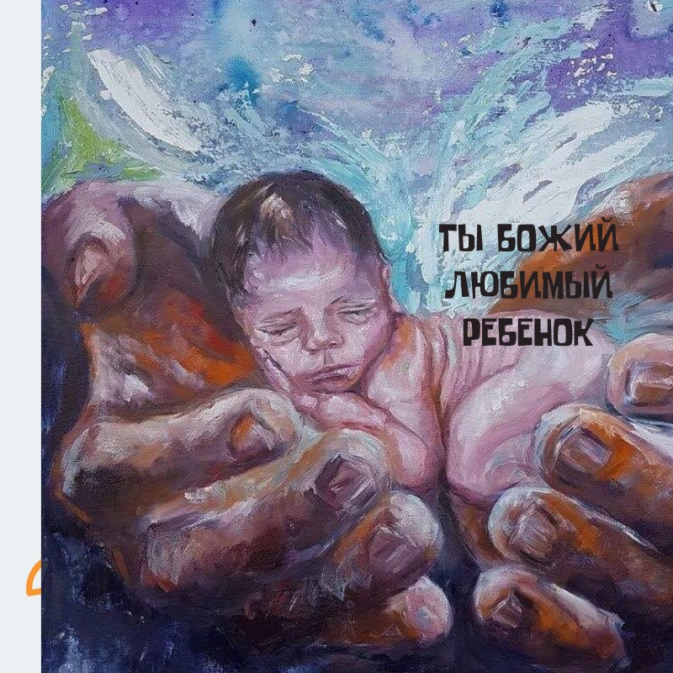
Библия:
Дети (Иоан 1:12-13; Рим. 8:14-16)

Slide 4
Какие плюсы?!
Бог – наш Отец(Папа);
Любовь
Забота
Помощь
Благословение
Воспитание
Наследие(спадщина)
Ноль страха
Царство
И еще куча-куча всего!!!!

Slide 5
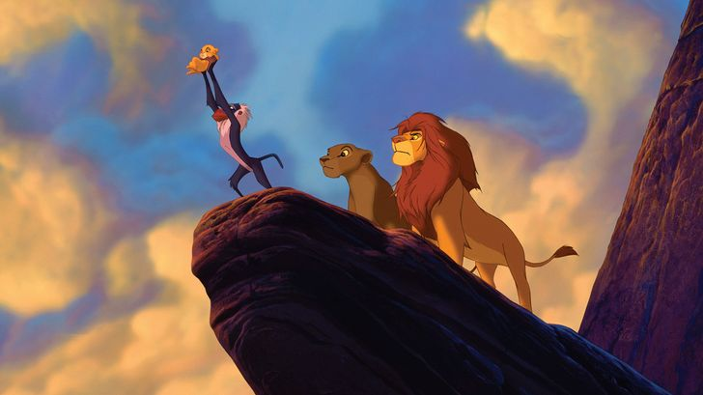
Как еще нас называет Библия и почему?
Цари(Откр.1:6)
Священники
Святые(1Пет. 2:9)
Праведники
Избранные (Еф.1:4)
Друзья (Ин. 15:14)
Домашние(Еф.2:19)

Slide 6

Что тебе нужно сделать, чтобы стать ребенком?
Ничего!!!

Slide 7
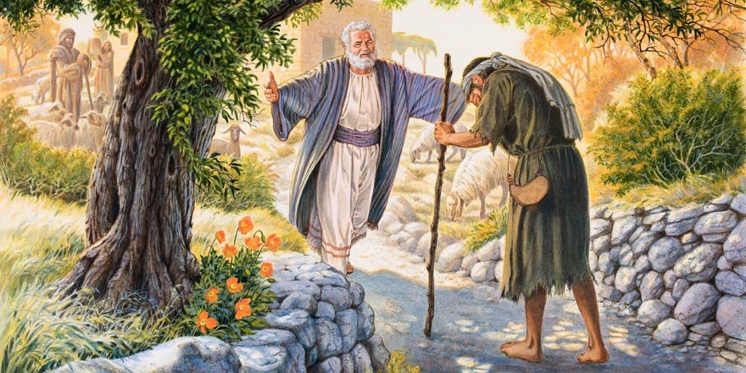
Как потерять статус дитя?
Никак!(История блудного Сына)

Slide 8
Но всем тем, кто Его принял и кто поверил в Его имя, Он дал власть стать детьми Божьими
Иоан. 1:12

